Slide 1
Matemática Discreta El polinomio cromático
Grado en Ingeniería en Informática
Universidad Carlos III de Madrid

Slide 2
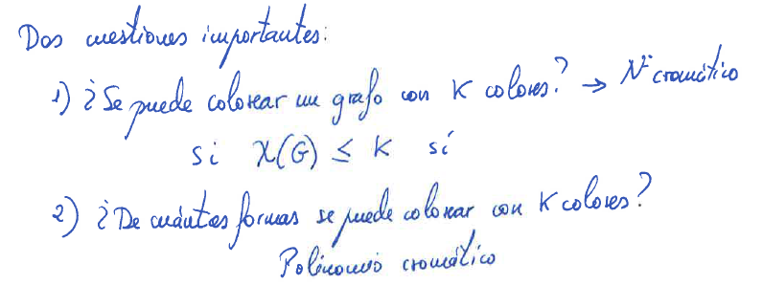
El polinomio cromático

Slide 3


El polinomio cromático

Slide 4
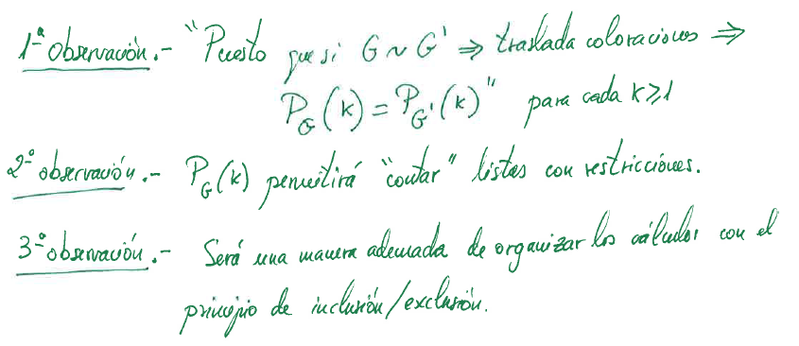
El polinomio cromático

Slide 5

El polinomio cromático

Slide 6
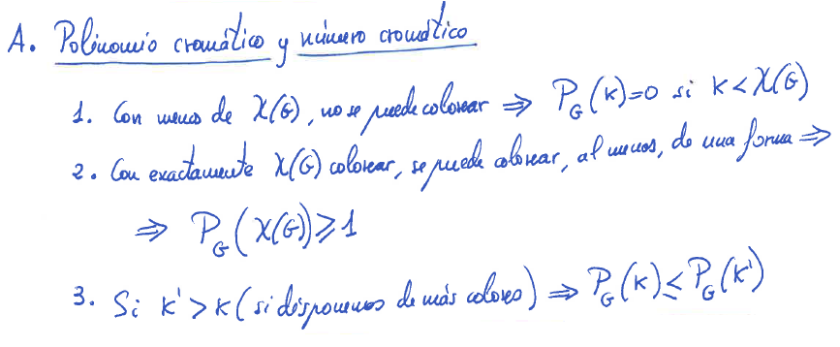
El polinomio cromático

Slide 7

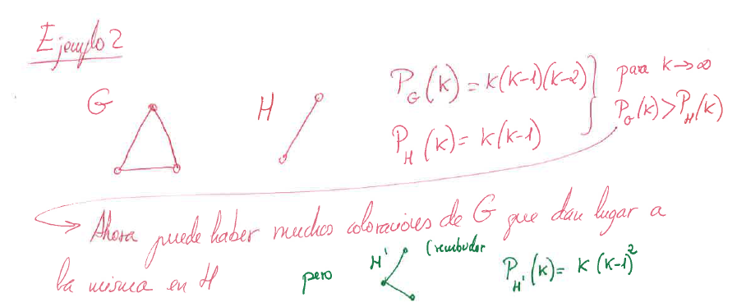
El polinomio cromático

Slide 8
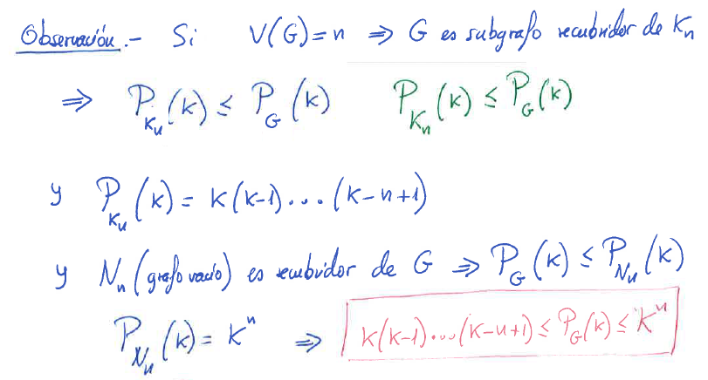
El polinomio cromático

Slide 9

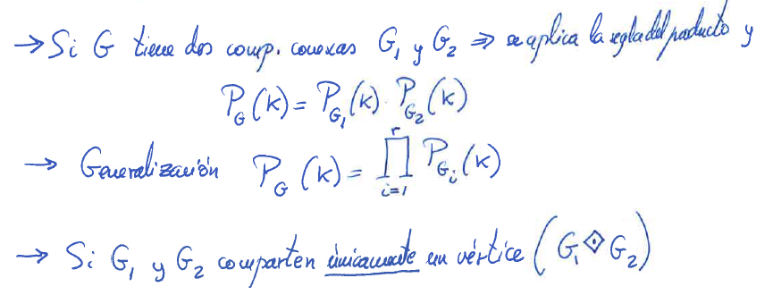
El polinomio cromático

Slide 10

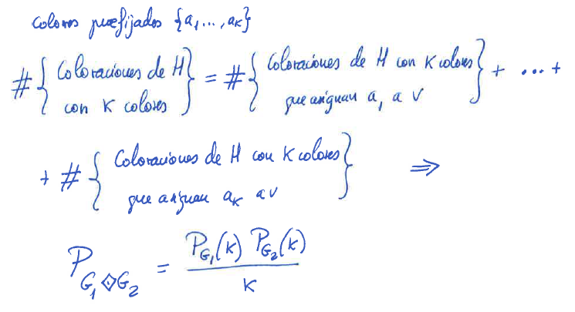
El polinomio cromático

Slide 11
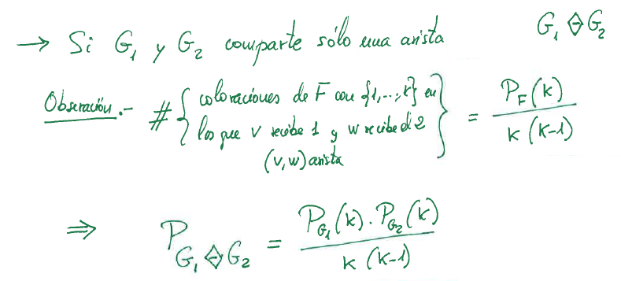
El polinomio cromático

Slide 12

El polinomio cromático

Slide 13
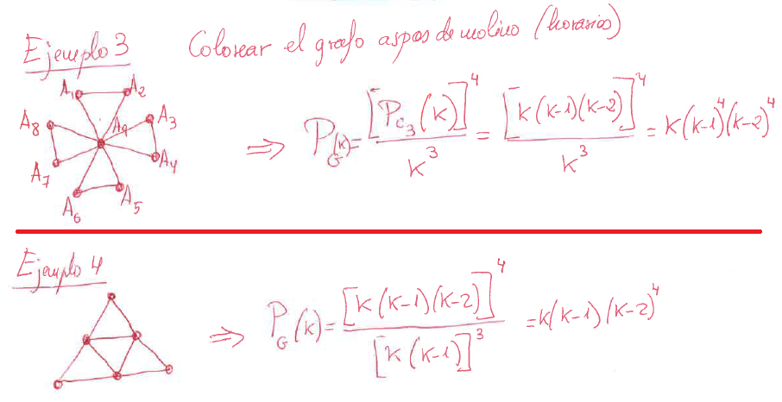
El polinomio cromático

Slide 14
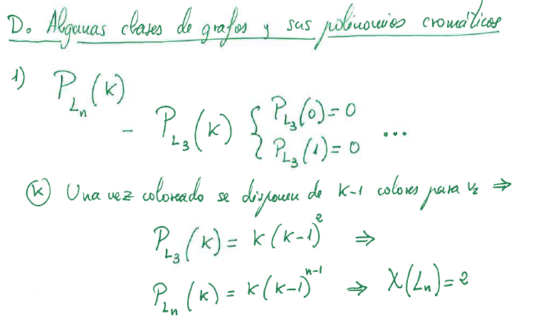
El polinomio cromático

Slide 15
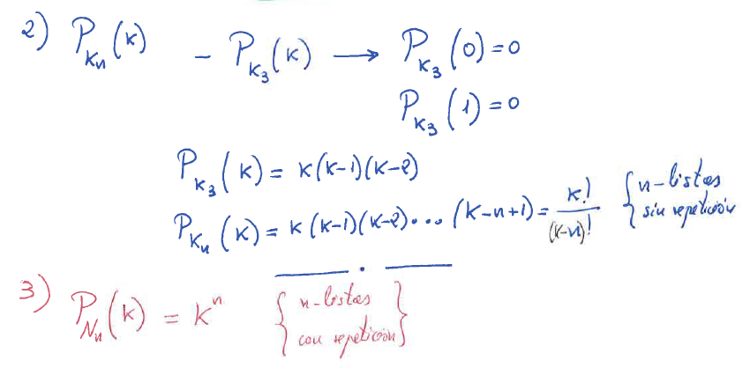
El polinomio cromático

Slide 16

El polinomio cromático

Slide 17
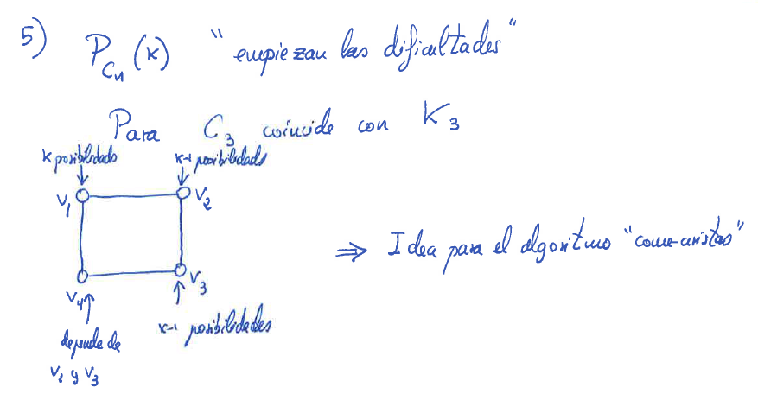
El polinomio cromático

Slide 18
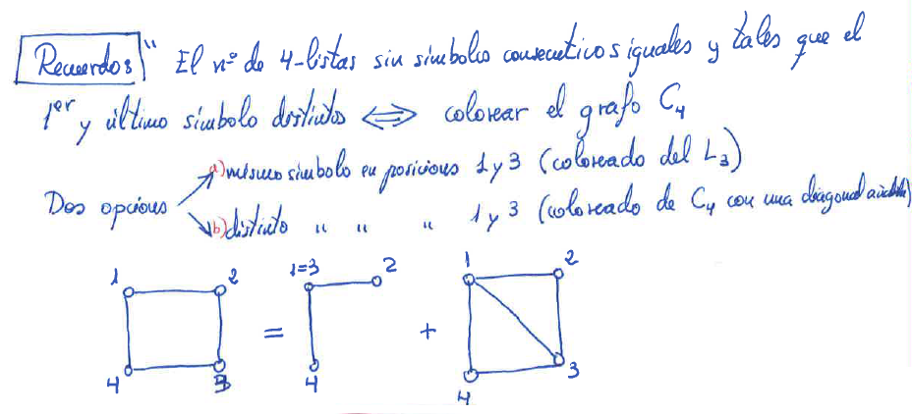

El polinomio cromático

Slide 19

El polinomio cromático

Slide 20
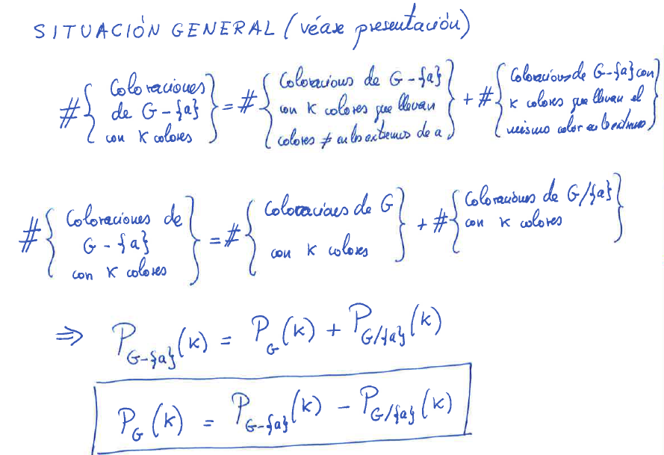
El polinomio cromático

Slide 21

El polinomio cromático

Slide 22
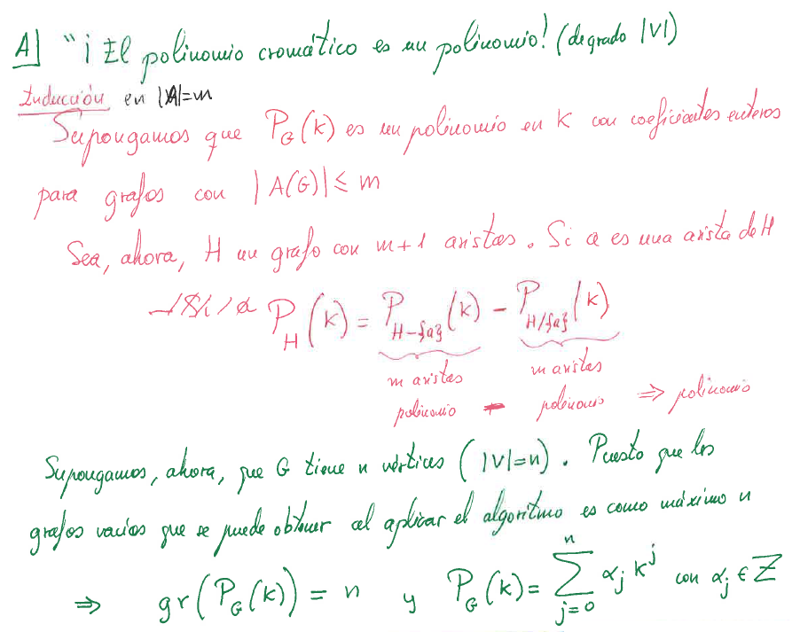
El polinomio cromático
Coeficientes del polinomio cromático

Slide 23
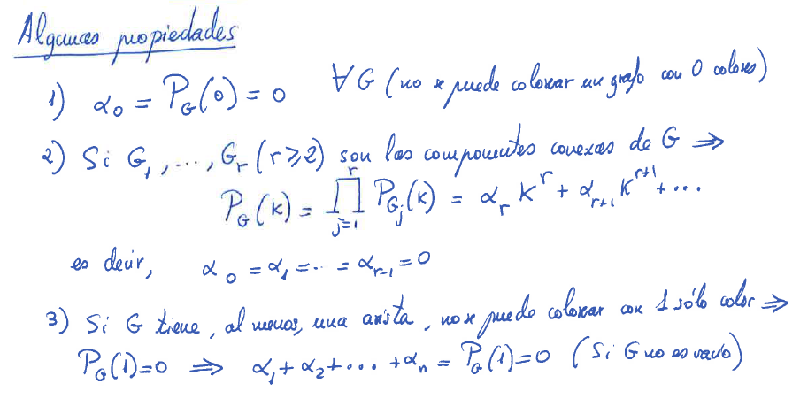
El polinomio cromático

